Slide 1

Trang bìa
PHÒNG GIÁO DỤC ĐÀO TẠO LONG BIÊN
TRƯỜNG MẦM NON HOA SŨA
Tìm hiểu động vật sống trong rừng.
Lĩnh vực : Phát triển nhận thức.
Giáo viên: Lê Thị Ánh Ngọc

Slide 2

Tiến trình hoạt động
TIẾN TRÌNH HOẠT ĐỘNG
* Hoạt động 1: Ổn định tổ chức.
* Hoạt động 2: Xem video và trò chuyện về các hoạt động của Con Voi - Con Hổ.
* Hoạt động 3: Trò chơi ôn tập.

Slide 3
Hoạt động 1: Ổn định tổ chức
Hoạt động 1: ổn định tổ chức.
Các con đoán xem câu đố này nói về con vật gì?
Bốn chân như bốn cột nhà
Hai tai ve vẩy, hai ngà trắng phau
Vòi dài vắt vẻo trên đầu
Trong rừng thích sống với nhau từng đàn.
( Là con gì)

Slide 4
Hoạt động 2: Xem video và trò chuyện về con voi – con hổ
Hoạt động 2: Xem video và trò chuyện về các hoạt động của Con Voi - Con Hổ.
- Bây giờ cô và các con cùng xem một đoạn phim về Con Voi nhé!.

Slide 5


Video con voi
Video: Con voi
Nguồn video Internet

Slide 6

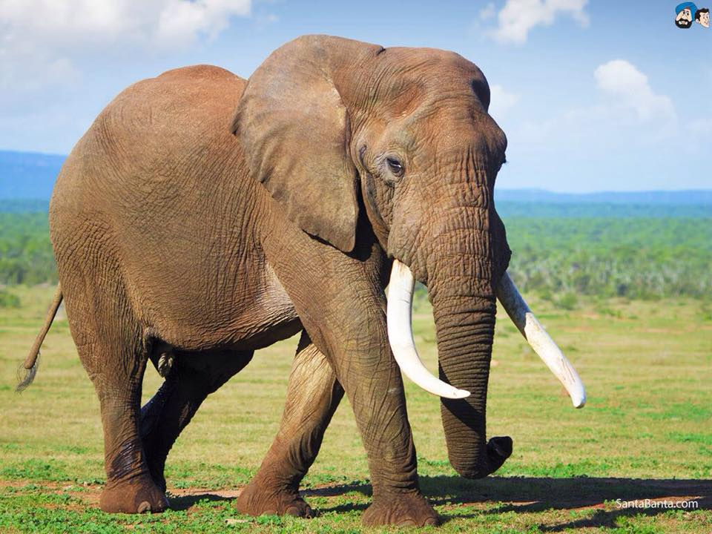
Đây là con gì?
Các con nhìn xem đây là con gì?
Nguồn ảnh Internet

Slide 7
Voi dùng vòi để làm gì?
Trong đoạn phim các con vừa xem, các con thấy chú voi dùng vòi để làm gì?

Slide 8
Khái quát về vòi voi
Vòi của Voi giống như cánh tay trên cơ thể của chúng mình đấy!

Slide 9

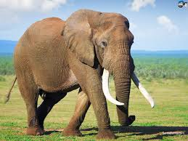
Xem hình ảnh tai – chân voi
Các con nhìn xem tai của Voi như thế nào?
Chân của con Voi trông như thế nào? Con Voi có mấy chân?
Nguồn ảnh Internet

Slide 10
Khái quát chân – tai voi
- Đôi tai của Voi giống như cái quạt có tác dụng làm mát và đuổi các con côn trùng cho Voi.
- Voi có 4 chân và thân hình rất to lớn.

Slide 11
Thức ăn của voi là gì?
Các con có biết thức ăn Voi yêu thích là gì không?

Slide 12
Voi đẻ con hay đẻ trứng?
Theo các con thì Voi là động vật đẻ con hay đẻ trứng?

Slide 13
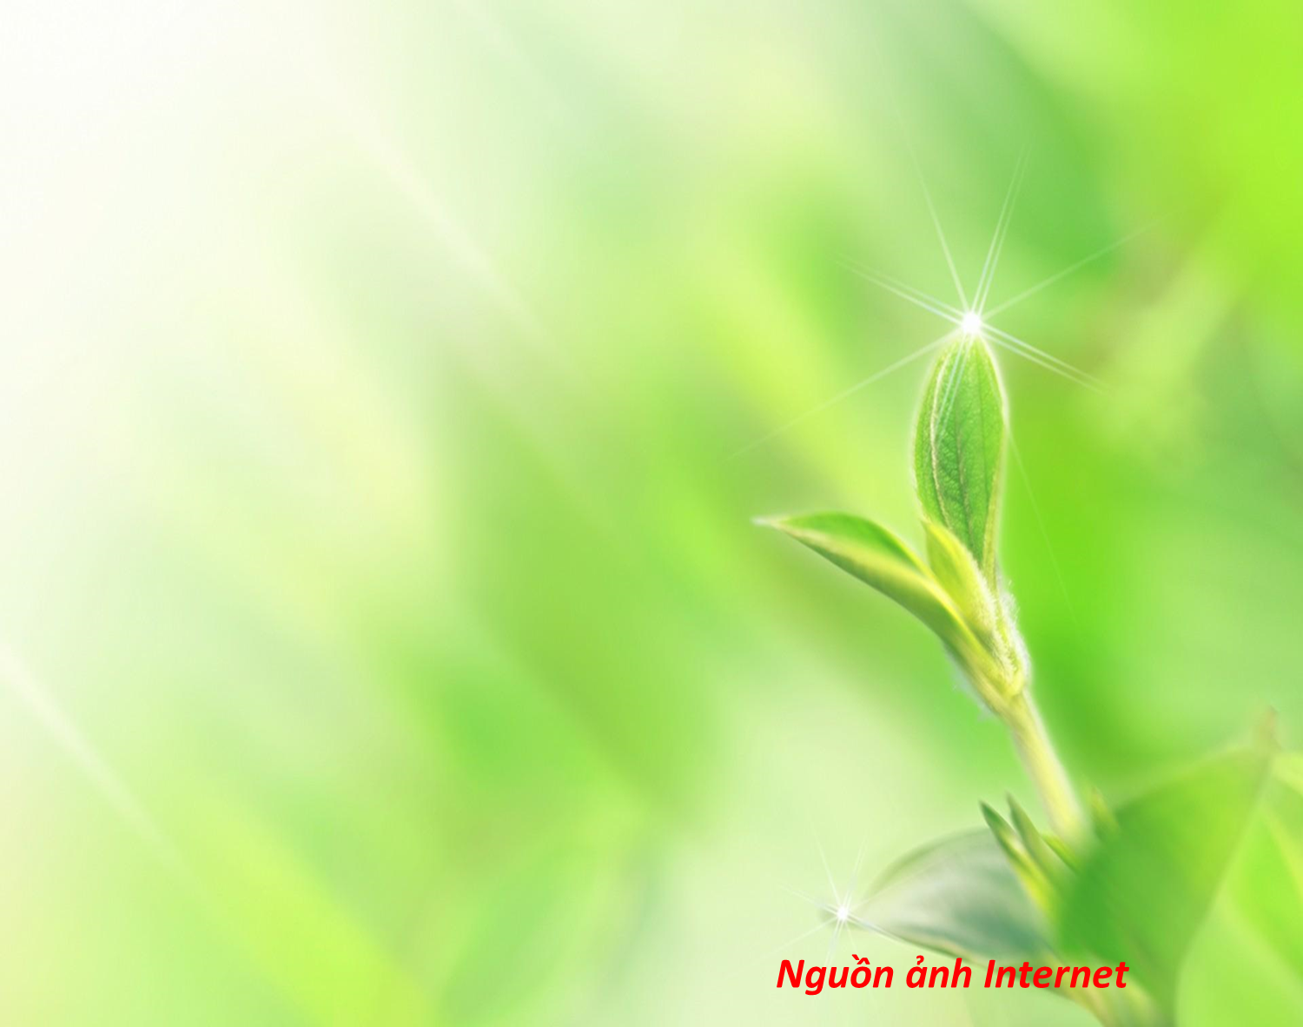
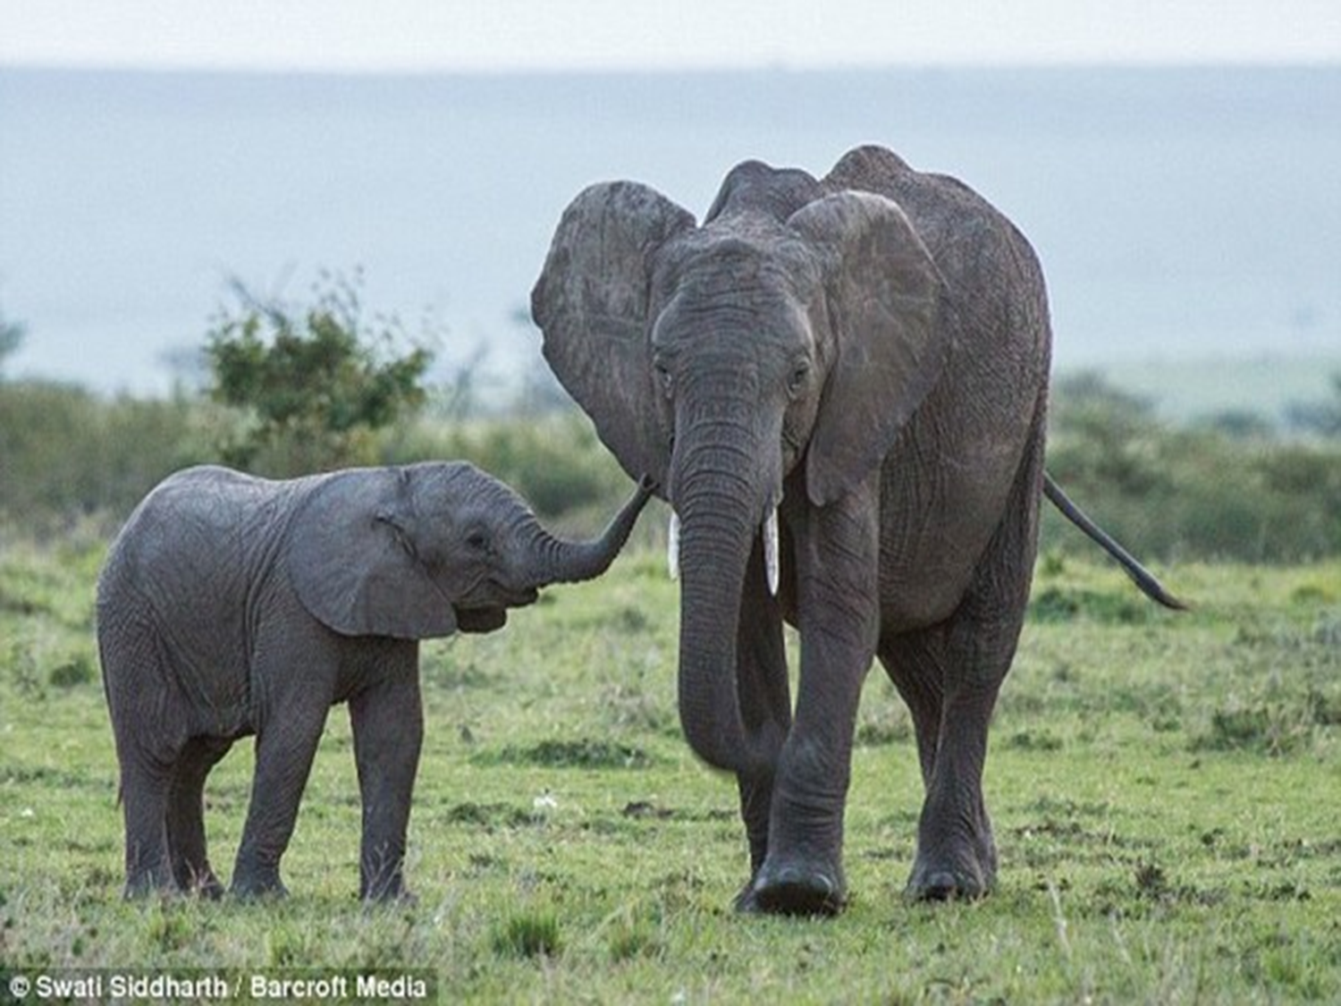
Hình ảnh voi mẹ - voi con
Voi là động vật đẻ con

Slide 14
Voi sống ở đâu?
Voi sống ở đâu?

Slide 15
Ích lợi của voi
Các con có biết voi có ích lợi gì
không nào?

Slide 16
Khái quát
Khái quát:
Voi rất thích ăn lá cây, ăn cỏ nên voi là loài vật hiền lành và voi là động vật đẻ con, voi sống chủ yếu ở trong rừng. Ngoài ra voi còn sống trong vườn bách thú và các bản làng. voi còn giúp con người kéo gỗ và chở người nữa đấy.

Slide 17
Đọc bài đồng dao con voi
Bây giờ cô và các con cùng đọc bài đồng dao về Con Voi nhé!
Con vỏi con Voi
Cái vòi đi trước
Hai chân trước đi trước
Hai chân sau đi sau
Còn cái đuôi đi sau rốt
Tôi xin kể nốt
Câu chuyện con Voi.

Slide 18
Giới thiệu con hổ
Chúng mình vừa được tìm hiểu về con voi.
Bây giờ các con hãy nhìn xem đây là con gì?

Slide 19

Video con hổ
Video con hổ
Nguồn video Internet

Slide 20
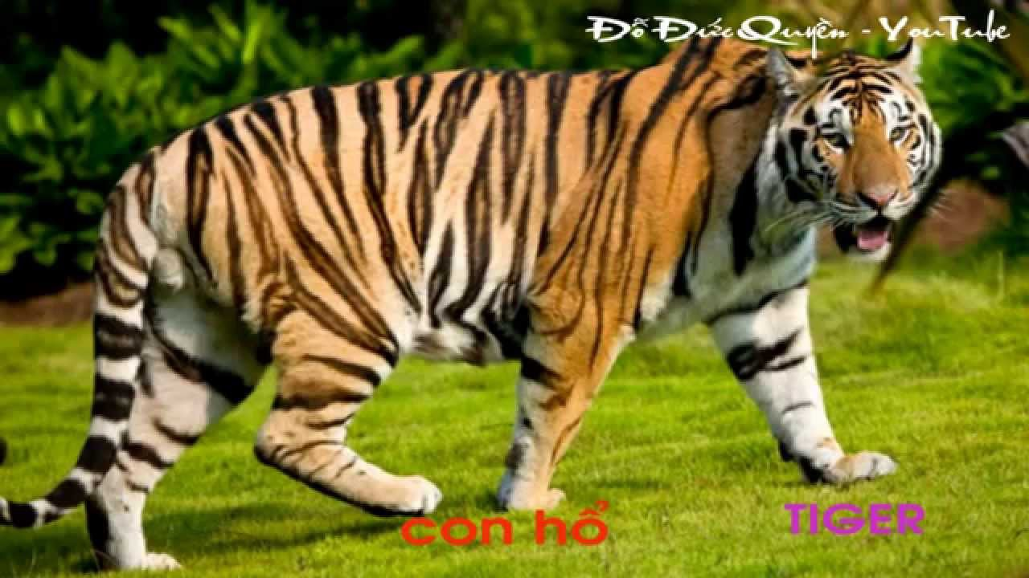
Con hổ có đặc điểm gì nổi bật?
Các con nhìn xem con hổ có đăc điểm gì nổi bật. Con hổ trông rất dữ tợn và có bộ lông vằn.

Slide 21
Hổ thích ăn gì?
Theo các con hổ là loài động vật
thích ăn gì?

Slide 22
Khái quát
Chúng mình vừa xem con hổ đang làm gì?
Hổ là loài động vật rất thích ăn thịt những loài động vật nhỏ hơn chúng .

Slide 23
Hổ đẻ con hay đẻ trứng
Hổ là loài động vật đẻ con hay đẻ trứng?

Slide 24


Video hổ đẻ con và chăm con
Video hổ đẻ con

Slide 25
Khái quát con hổ
Khái quát:
Hổ là loài động vật thích ăn thịt những loài động vật nhỏ hơn chúng. Vì thế hổ là loài động vật hung dữ.
- Hổ sống chủ yếu ở trong rừng và là loài động vật đẻ con.

Slide 26

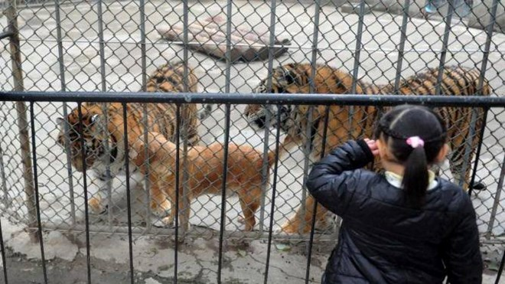
Hổ trong vườn thú
Chúng mình còn nhìn thấy hổ sống ở đâu?
Khi thăm quan vườn thú thì chúng mình phải như thế nào?

Slide 27

So sánh con voi – con hổ
So sánh
Con voi
Giống nhau: Chúng đều là những con vật đẻ con.
Đều sống ở trong rừng và có 4 chân.
Khác nhau: Hình dáng con voi to hơn hổ.
Tai voi to hơn tai hổ.
Voi thích ăn lá cây còn hổ thích ăn thịt.
Voi là động vật hiền lành, hổ là động vật hung dữ.
Nguồn ảnh Internet

Slide 28
Giáo dục
Giáo dục:
Voi và Hổ là hai loài động vật rất quý hiếm. Ngày càng ít đi do nạn săn bắn và diện tích sinh sống ngày càng bị bó hẹp. Vì vậy, chúng ta phải bảo vệ, chăm sóc, không chặt phá rừng, không đánh đập các con vật.

Slide 29
Mở rộng
Mở rộng:
Ngoài những con vật các con vừa xem thì trong rừng còn có những loài động vật nào thích ăn cỏ, lá cây và loài động vật nào thích ăn thịt?

Slide 30

Các con vật ăn lá cây
Hình ảnh các con vật ăn lá

Slide 31


Các con vật ăn thịt
Hình ảnh các con vật ăn thịt

Slide 32
Hoạt động 3
Vừa rồi, các con học rất giỏi. Bây giờ cô sẽ cho chúng mình chơi trò chơi nhé. Đó là trò chơi : “Ai thông minh nhất”

Slide 33

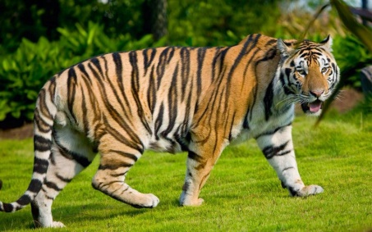
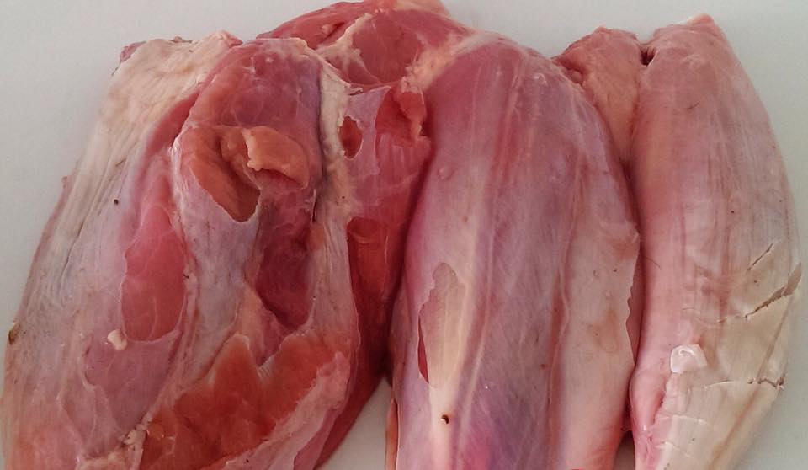

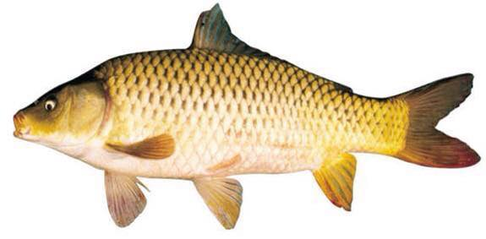
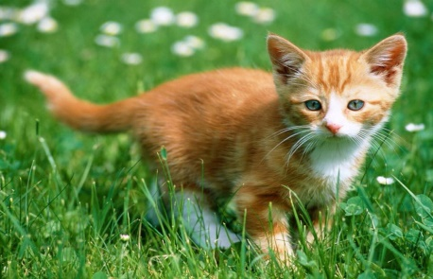
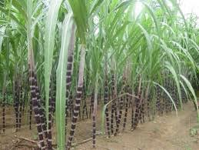
Các con hãy nối hình ảnh ở cột 1 với hình ảnh ở cột 2 sao cho đúng với món ăn các con vật yêu thích?
Cột 1
Cột 2
A
con hổ
A.
ăn thịt
C
con voi
B.
cá
Các con hãy nối hình ảnh ở cột 1 với hình ảnh ở cột 2 sao cho đúng với món ăn các con vật yêu thích?
B
con mèo
C.
mia
Bạn chưa làm xong
Chưa đúng
Đúng
Trả lời
Xóa làm lại

Slide 34

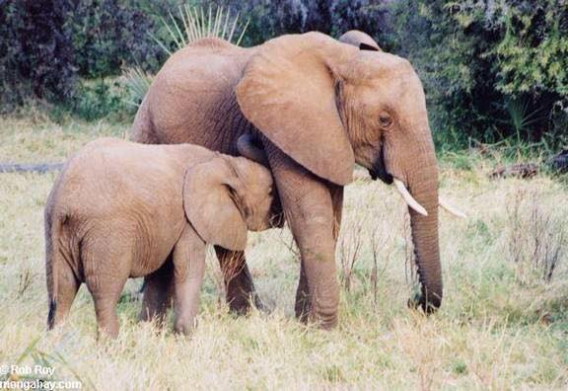
Con voi và con hổ là loại động vật đẻ con, đúng hay sai?
A)
đúng
B)
sai
Con voi và con hổ là loại động vật đẻ con, đúng hay sai?
Chưa đúng
Trả lời
Xóa làm lại
Đúng
Bạn chưa làm xong

Slide 35
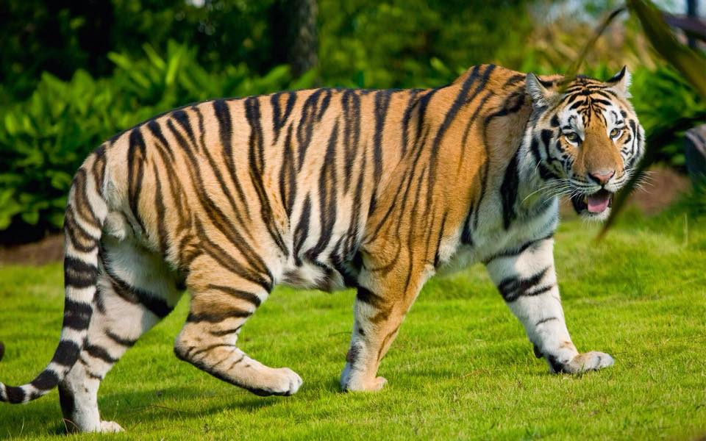
Con voi và con hổ đều là các con vật có bốn chân, đúng hay sai?
A)
đúng
B)
sai
Con voi và con hổ đều là các con vật có bốn chân, đúng hay sai?
Bạn chưa làm xong
Trả lời
Xóa làm lại
Bạn làm lại
Chưa đúng
Đúng

Slide 36
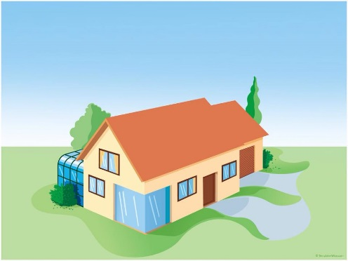
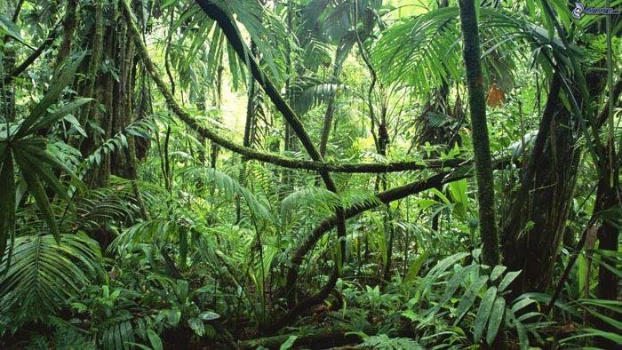
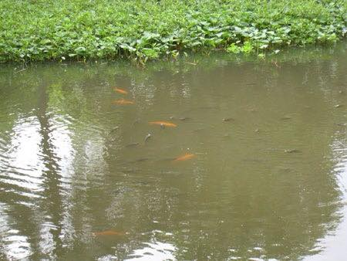
Con voi và con hổ sống ở đâu?
A)
trong nhà
B)
trong rung
Con voi và con hổ sống ở đâu?
C)
duoi nước
Trả lời
Xóa làm lại
Đúng
Bạn làm lại
Chưa đúng
Bạn chưa làm xong

Slide 37

Con voi và con hổ có điểm gì giống nhau?
A)
Đẻ con
B)
Co bốn chân
C)
sống trong rừng
Con voi và con hổ có điểm gì giống nhau?
D)
Tất cả các ý trên đều đúng
Bạn chưa làm xong
Trả lời
Xóa làm lại
Bạn làm lại
Chưa đúng
Đúng

Slide 38
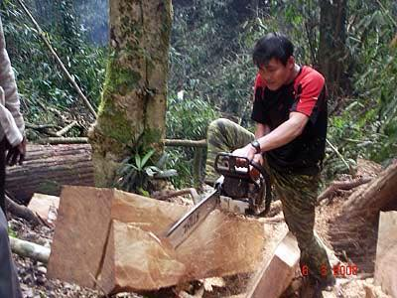
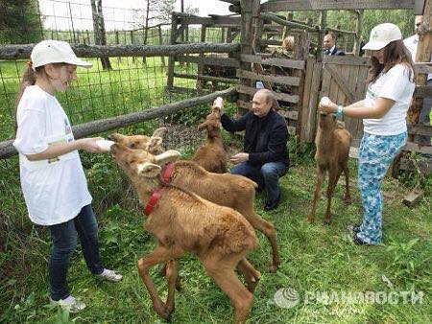
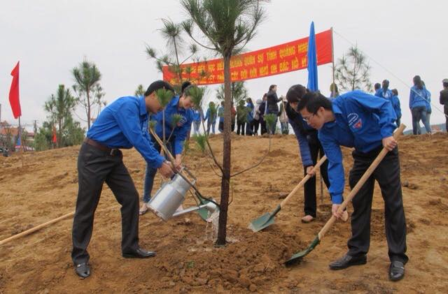
Các con hãy quan sát những hình ảnh dưới xem hình ảnh nào có hành động đúng trong việc bảo vệ môi trường, bảo vệ các loài động vật?
A)
Chặt phá rừng
B)
chăm sóc các con vật
Các con hãy quan sát những hình ảnh dưới xem hình ảnh nào có hành động đúng trong việc bảo vệ môi trường, bảo vệ các loài động vật?
C)
trồng cây
Bạn chưa làm xong
Chưa đúng
Đúng
Trả lời
Xóa làm lại

Slide 39
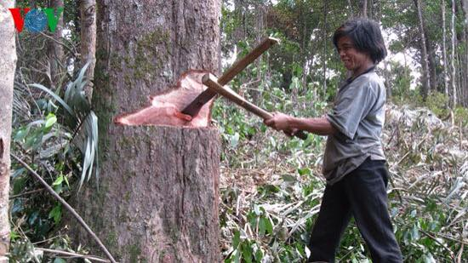
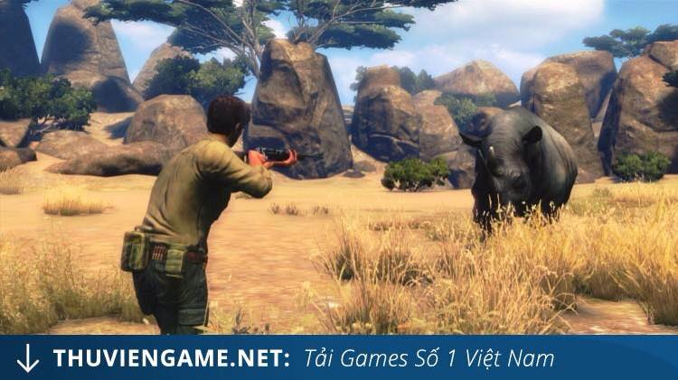
Các con nhìn xem những hình ảnh dưới đây hình ảnh nào có hành động sai trong việc bảo vệ môi trường và bảo vệ động vật?
A)
Chặt phá rừng
B)
săn bán
Các con nhìn xem những hình ảnh dưới đây hình ảnh nào có hành động sai trong việc bảo vệ môi trường và bảo vệ động vật?
C)
ca hai y tren
Trả lời
Xóa làm lại
Chưa đúng
Bạn chưa làm xong
Đúng
Bạn làm lại

Slide 40


Video bài hát đố bạn
Video bài hát đố bạn

Slide 41
Tài liệu tham khảo
Các phần mềm sử dụng
- Adobe Presenter 10.0
- Microsoft PowerPoint
2. Nội dung bài học được sử dụng trong chương trình khám phá khoa học. Video, tranh ảnh sưu tầm trên Internet. Lời giảng do trực tiếp giáo viên thực hiện.

